Slide 1
Mgr. Ivana Zelenková 27.1.2015 Dějepis 8
Americké osady v 18.stol.,vznik USA
- Konec 16. stol. založení první kolonie v Severní Americe – VIRGINIE, nastala hromadná emigrace z Evropy i Britských ostrovů.
- Východní pobřeží (dnešní USA) – Angličané, Holanďané, Irové, Němci, později se stalo kořistí Britů ( námořní přesila)
- Roku 1644 bylo Brity dobyto město Nový Amsterodam – NEW YORK.
Obr.č.1

Slide 2
- Z východního pobřeží postupovali osadníci na západ- zakládání farem a plantáží ( boje s domorodými Indiány, konec až v 19.st.).
- Největšími soupeři Angličanů se stali Evropané -Francouzi,v Kanadě založili koncem 17.st.město QUEBEC – postupně založeny další osady.
- Spojením mnoha osad získali Francouzi v 17.st. území od Kanady až po Mississippi, v jeho povodí založena LOUISINA (na počest Ludvíka XIV.)
- Střety o území mezi Angličany a Francouzi přerostly v sedmiletou válku 1756 – 1763.

Slide 3
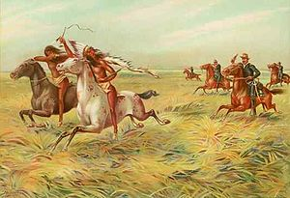
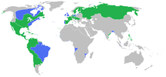
Pronásledování Indiánů - Severní Amerika, Spojené státy americké, Kanada
Území, která zasáhla sedmiletá válka

Slide 4
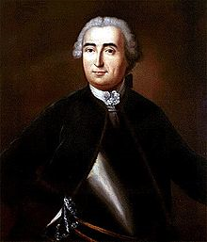
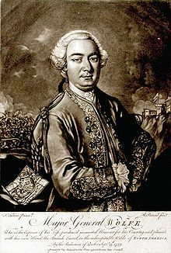
Markýz de Moncalm (1712-1759), vrchní velitel francouzských vojsk na americkém kontinentu
Generál James Wolf – velitel anglických vojsk

Slide 5
- Francie v sedmileté válce ztratila všechny severoamerické kolonie.
- Počet obyvatel britských kolonií rostl ( v 18.st. 5 mil.osob), na severu: farmy, rybolov a obchod – nejznámější město –Boston – puritáni.
- Střední oblasti – mnohonárodní - tolerantnější, města-New York, Philadephia – centra průmyslové výroby.
-Jih –kolonie, zemědělství, plantáže – černí otroci-kruté zacházení. Všechny kolonie získaly časem samosprávu bílých obyvatel.

